Slide 1


Application web
Création de recettes et analyse des prix du marché

Slide 2
Sommaire
Introduction
Analyse de la demande
Conception technique
Développement de la base de données
Optimisation de la base de données
Exploitation de la base de données
Visualisation des données

Slide 3
Introduction
CONTEXTE

Slide 4
Introduction
PROBLEMATIQUE

Slide 5
Introduction
Application
WEB
Conception de la base de données
Récupération des données
Automatisation
Visualisation
SOLUTION

Slide 6
Analyse de la demande
Planning prévisionnel
Planning réel

Slide 7
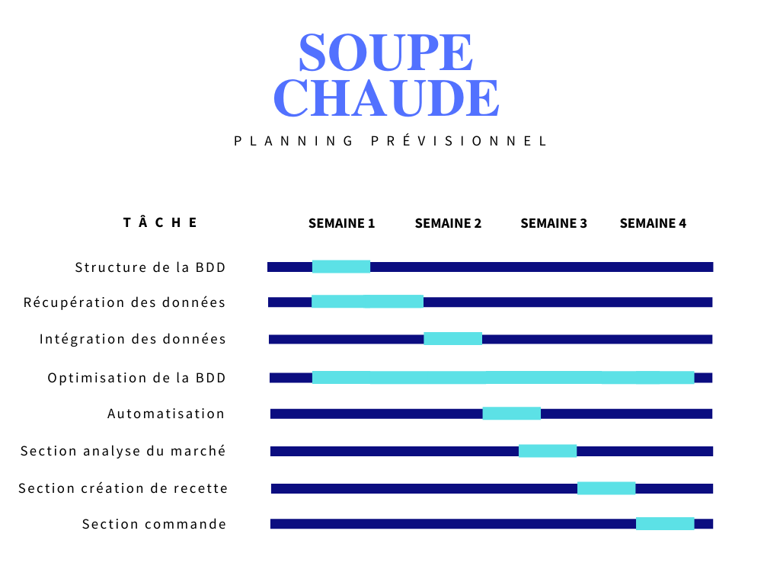

Slide 8
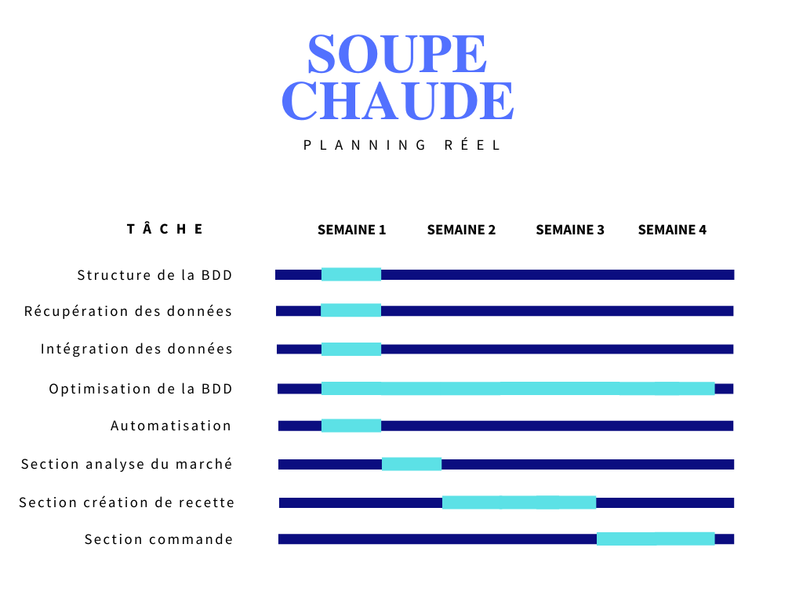

Slide 9


Conception technique
Récolte et traitements des données
Base de données et visualisation

Slide 10
Conception technique
Modèle Conceptuel de Donnée

Slide 11
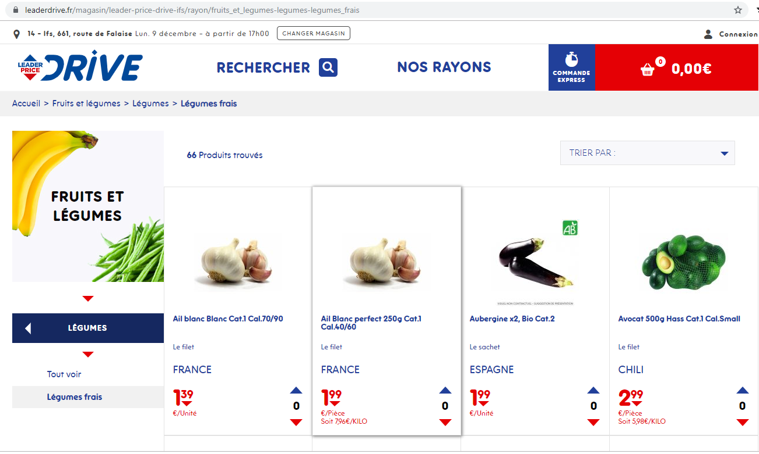
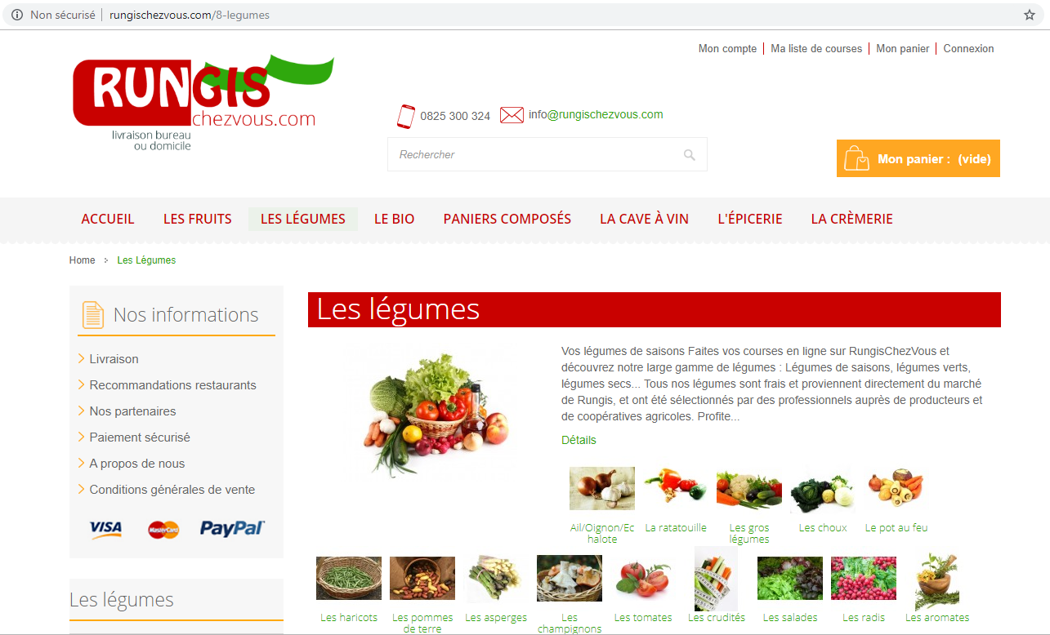
Développement de la base de données
Origine des données
Leaderdrive.fr
Rungischezvous.com

Slide 12
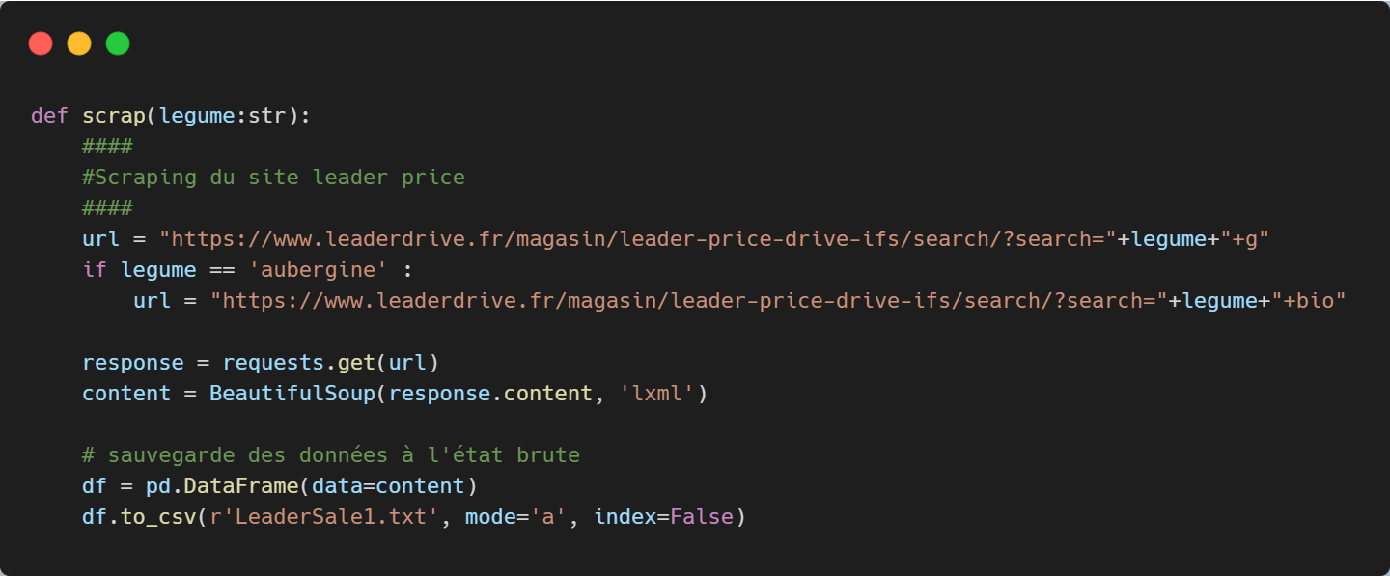
Développement de la base de données
Nettoyage des données

Slide 13
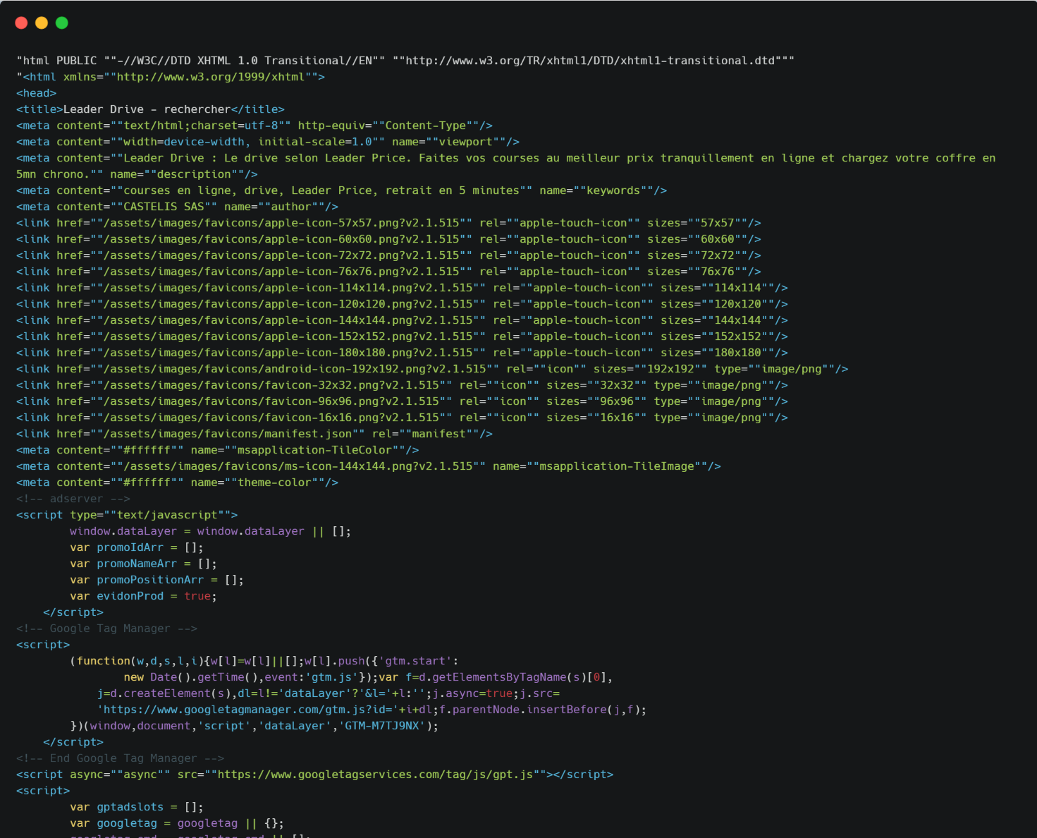
Développement de la base de données
Premier état brut des données

Slide 14
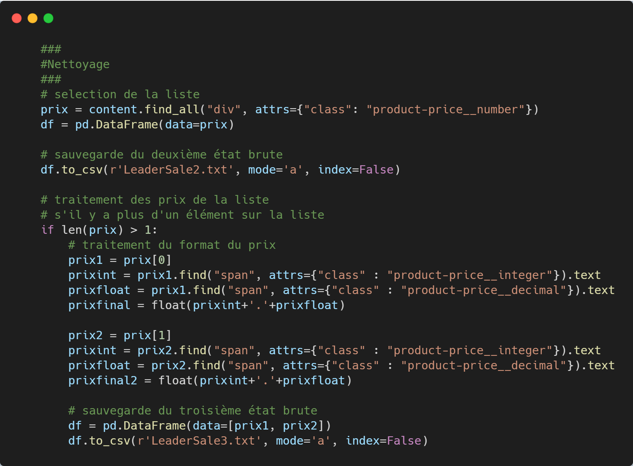
Développement de la base de données
Nettoyage des données

Slide 15
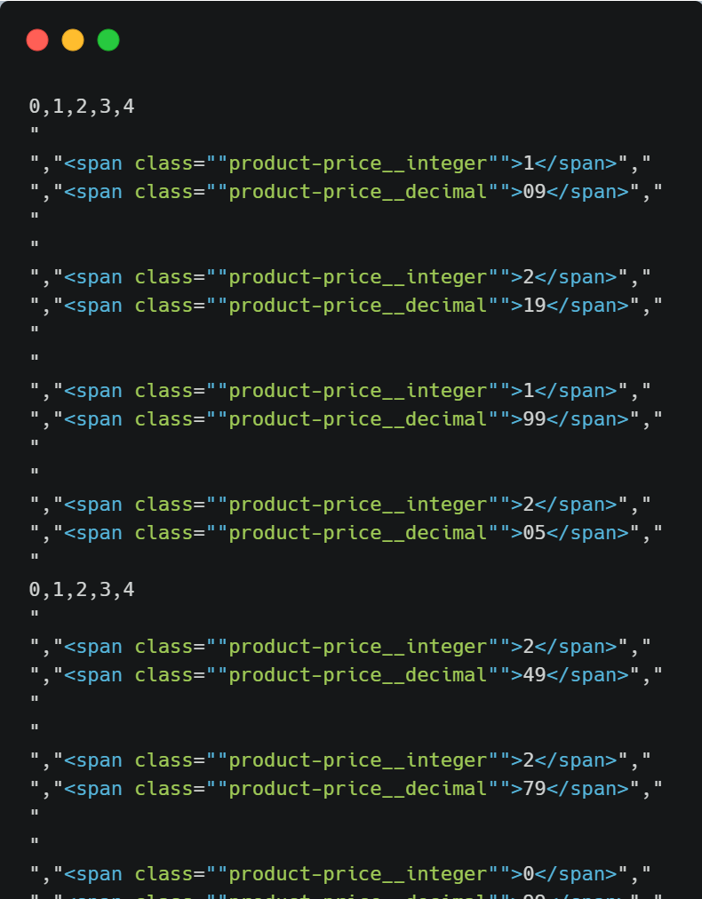
Développement de la base de données
Deuxième état brut des données

Slide 16
Développement de la base de données
Nettoyage des données

Slide 17
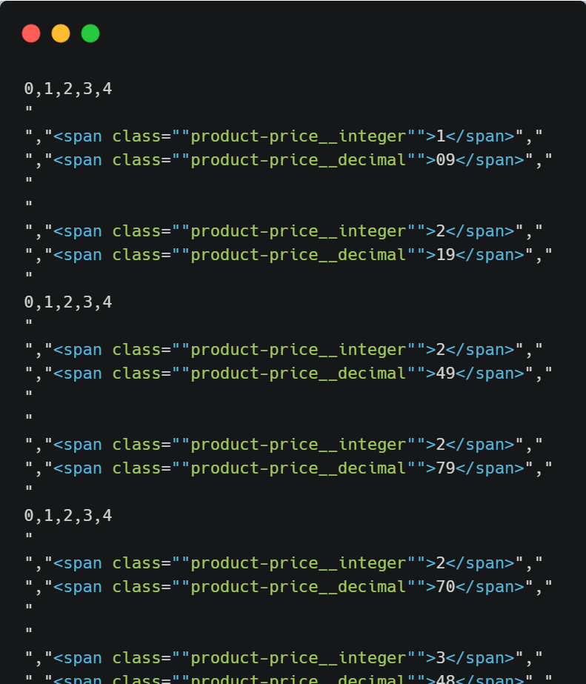
Développement de la base de données
Troisième état brut des données

Slide 18
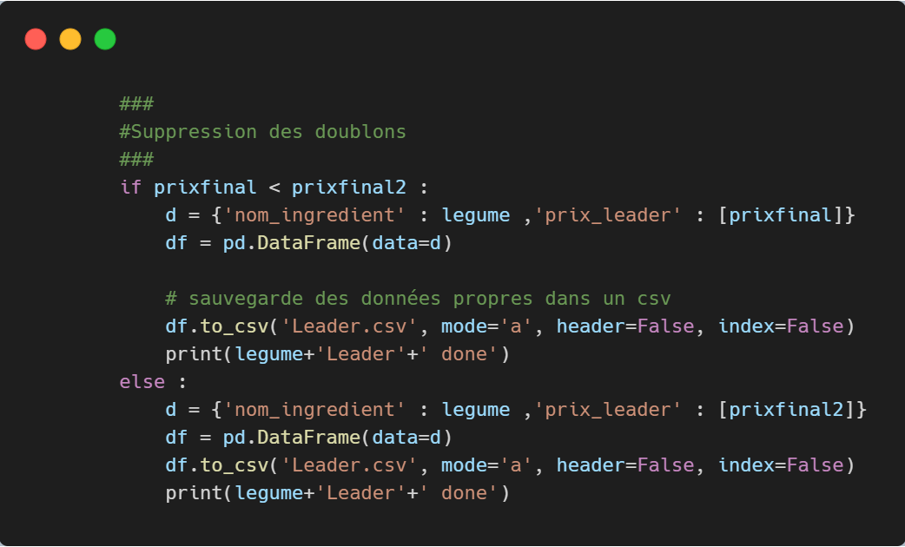
Développement de la base de données
Suppression des doublons et sauvegarde

Slide 19
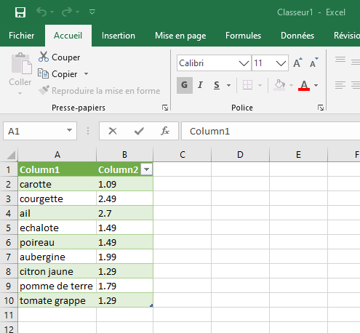
Développement de la base de données
Données nettoyées

Slide 20
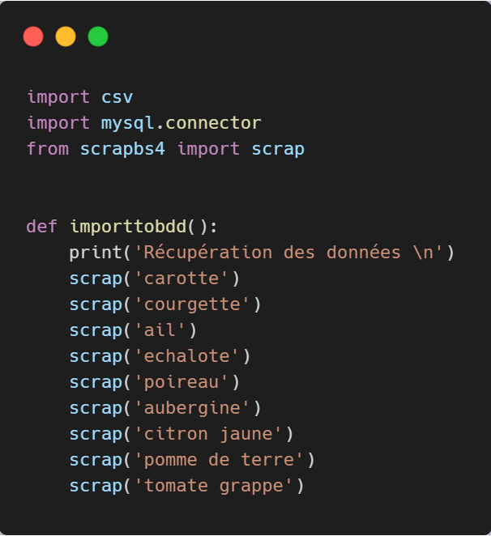
Développement de la base de données
Import dans la base de données

Slide 21
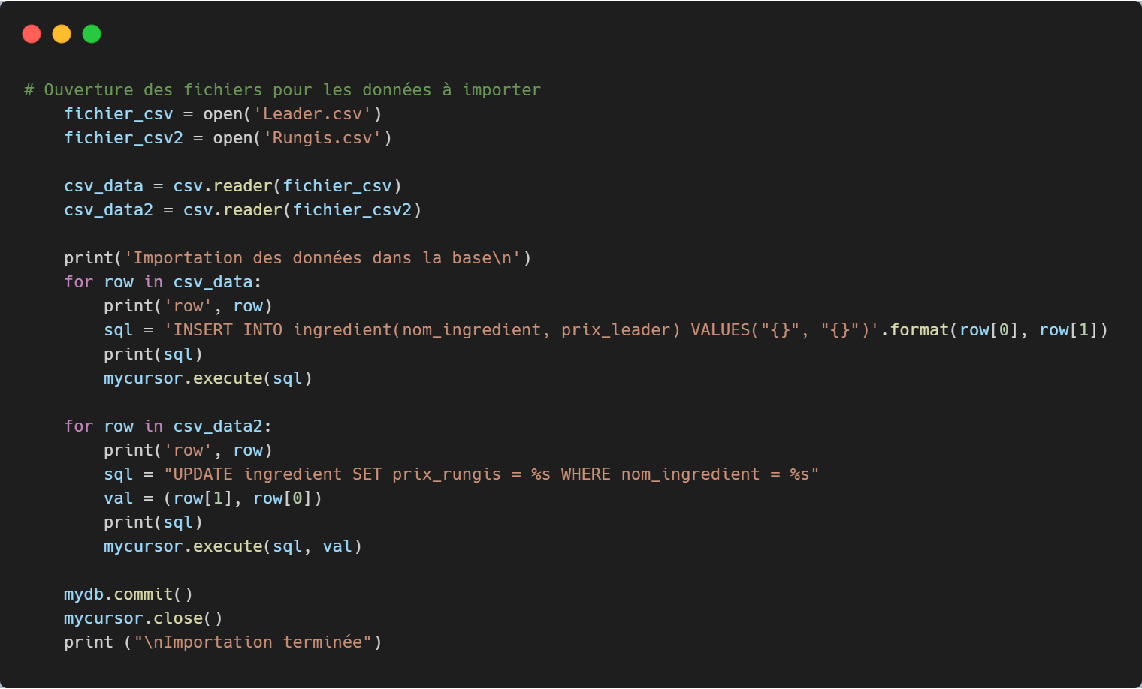
Développement de la base de données
Import dans la base de données

Slide 22
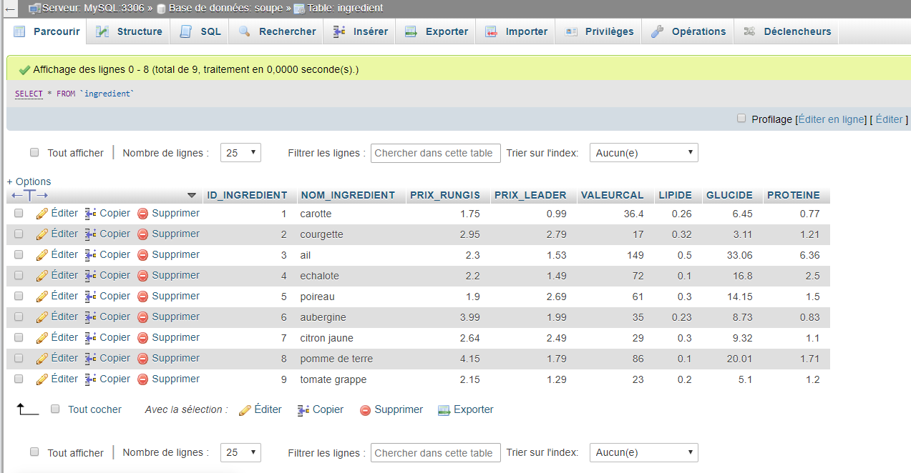
Développement de la base de données
Import dans la base de données

Slide 23
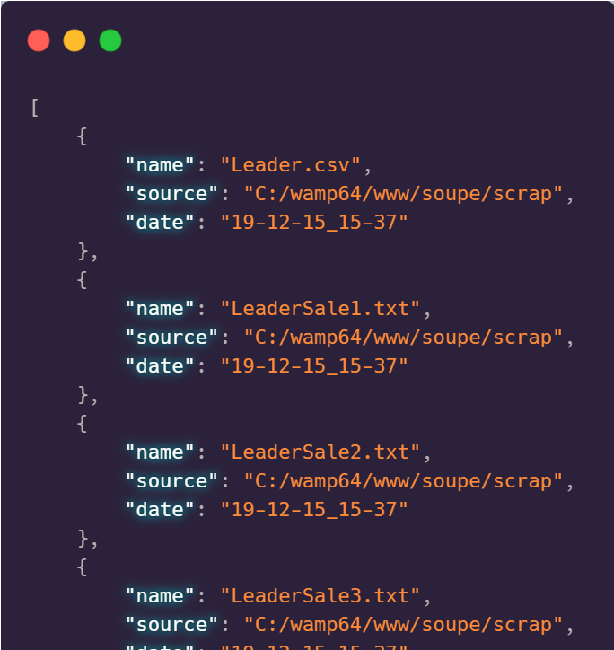
Développement de la base de données
Sauvegarde des métadonnées

Slide 24
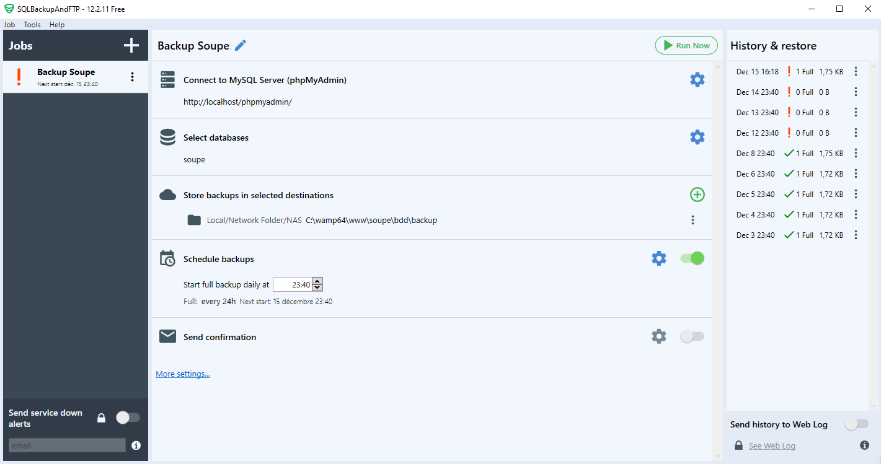
Développement de la base de données
Automatisation de la sauvegarde de la base de données

Slide 25
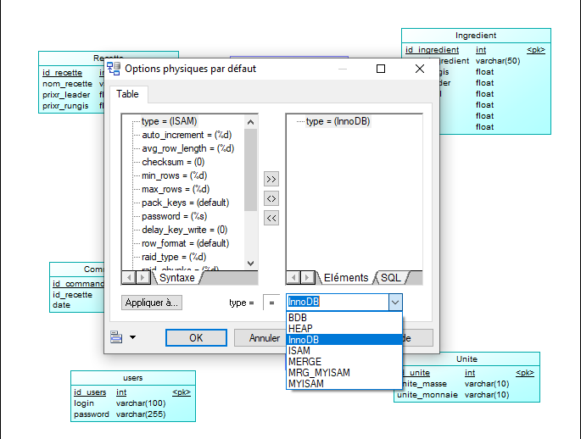
Optimisation de la base de données
Moteur de données

Slide 26
Optimisation de la base de données
Indexation

Slide 27
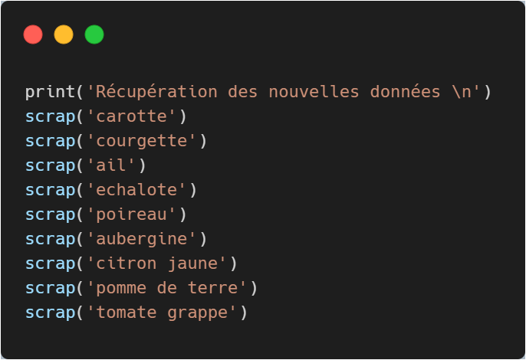
Exploitation de la base de données
Mise à jour des données

Slide 28
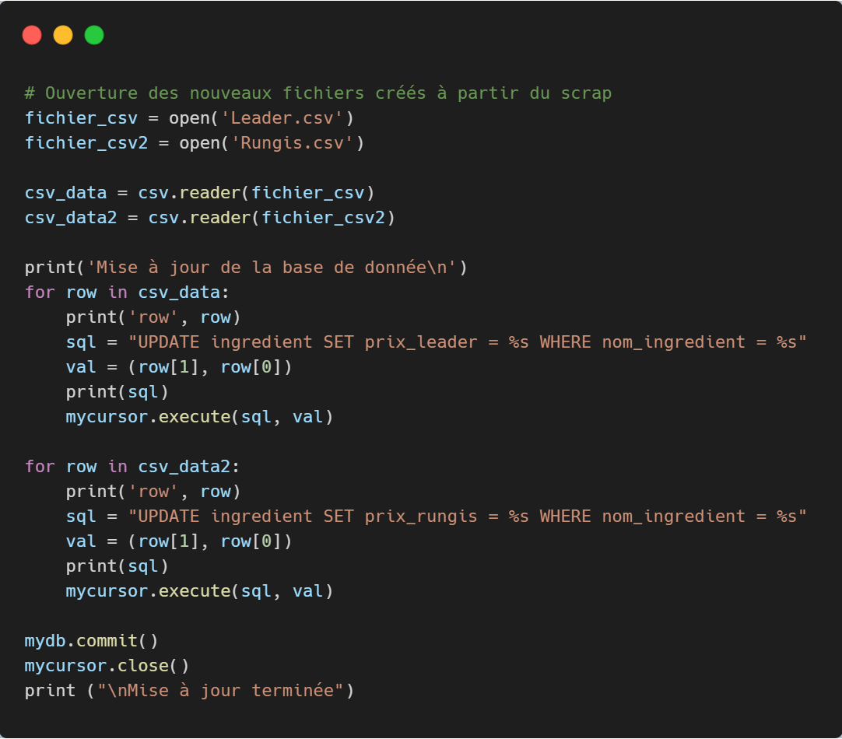
Exploitation de la base de données
Mise à jour des données

Slide 29
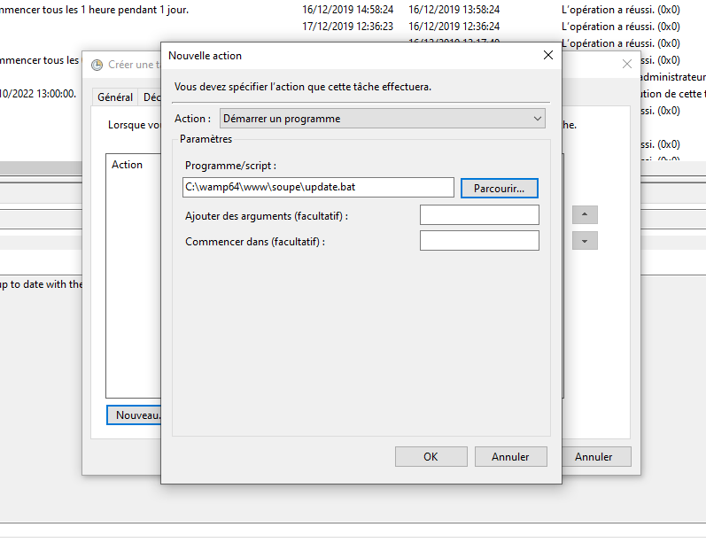
Exploitation de la base de données
Automatisation de la mise à jour des données
update.bat

Slide 30
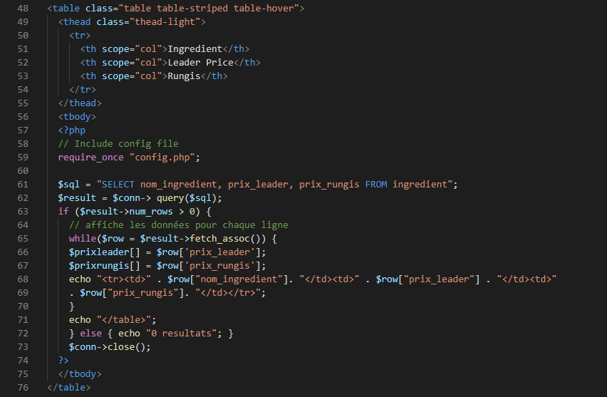
Exploitation de la base de données
Sélection des données

Slide 31
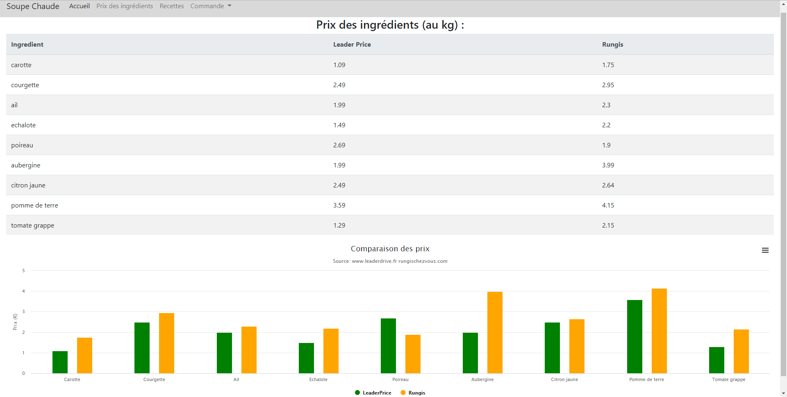
Visualisation des données
Prix des ingrédients

Slide 32
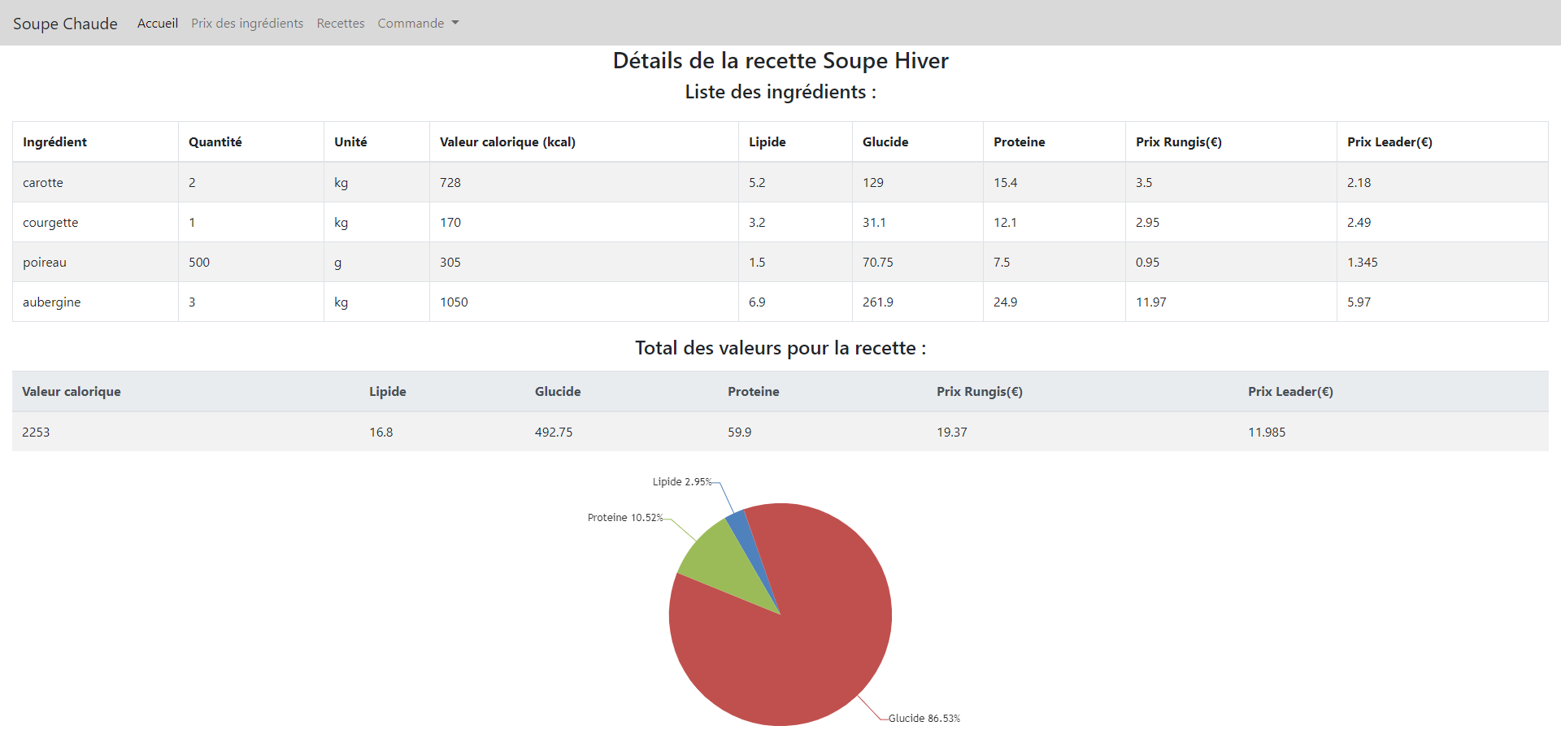
Visualisation des données
Détail d’une recette

Slide 33
Points à améliorer
Scraping
Section Commande
Droits utilisateur

Slide 34
Démonstration

